Slide 1
基于ESP8266的舵机操作
----引用点灯科技<Blinker.h>

Slide 2
头文件的引用
#include <Servo.h> //调用Arduino的库函数主要负责舵机的输入输出
#define BLINKER_WIFI
#include <Blinker.h> //blinker初始化/选择连接方式----WiFi接入
为什么要使用点灯科技的库函数？
因为ESP8266配网以后需要手机操控舵机，如果不引用第三方库函数，则需要自己配置服务器和应用程序/小程序操作，工作量大，复杂度高。

Slide 3
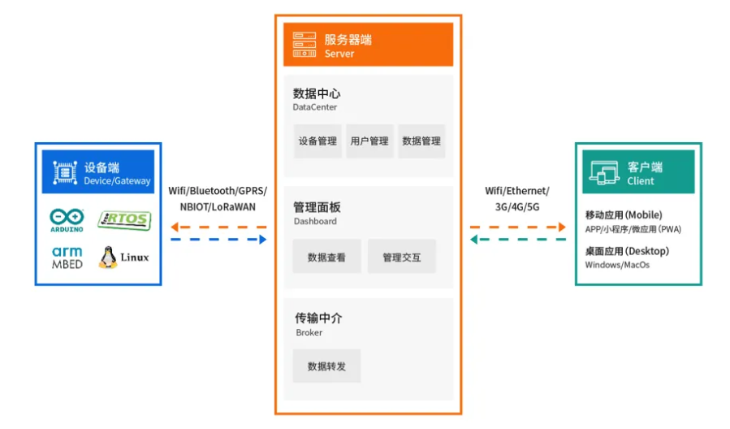
原理与程序解析
硬件就是地球上的水
把每一颗树（软件）连接到一起

Slide 4
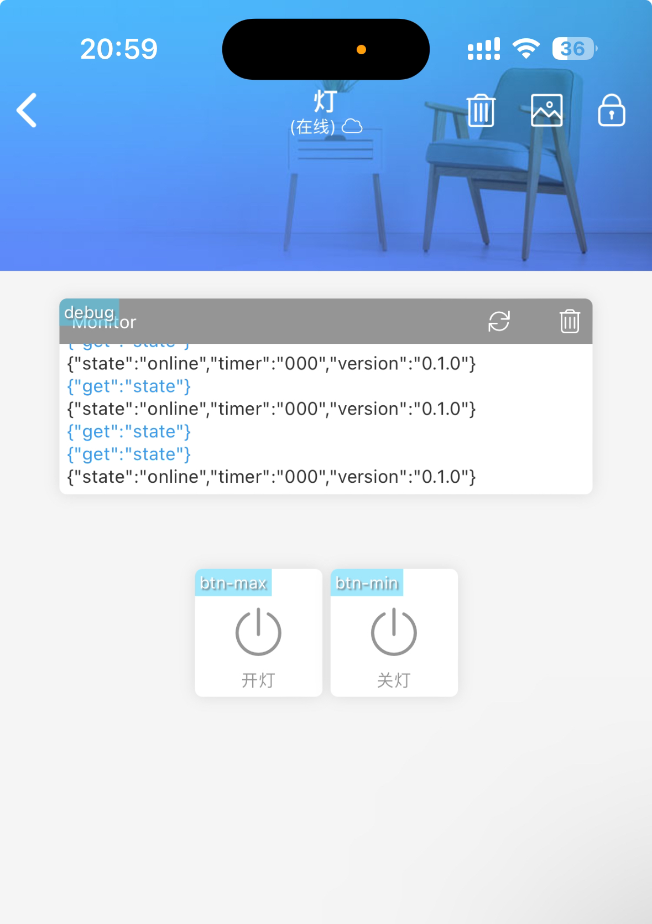
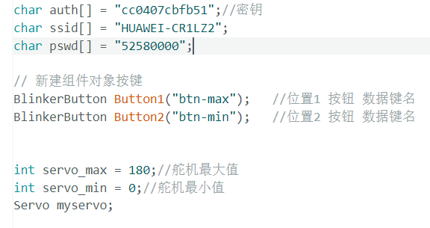
函数变量的定义

Slide 5
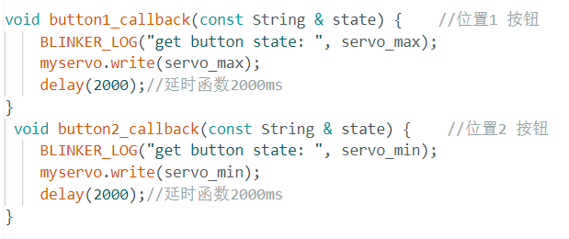
编写组件函数

Slide 6
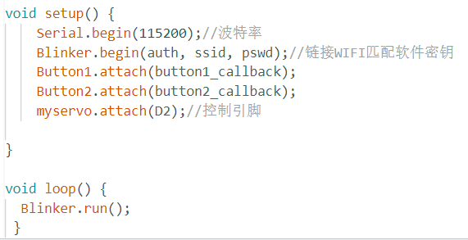
初始化&启动

Slide 7
感谢您的观看
下周见

